Slide 1
Муниципальное бюджетное образовательное дошкольное учреждение детский сад №31 пгт Черноморский
Мастер- класс
«Театр на деревянной лопатке»
Подготовила и провела воспитатель Репитор Т.С.

Slide 2
Цель: Заинтересовать и побудить творческих людей к изготовлению театральных кукол, с последующим их использованием в театрализованной деятельности для детей дошкольного возраста.
Задачи: · Вызвать интерес к театрально - игровой деятельности.
· Познакомить с технологией изготовления театральной куклы, используя в работе деревянную лопатку.
Участники: педагоги (родители)
Результат: сформировать у педагогов (родителей) умение изготавливать куклу из подручных материалов (деревянной лопатки, ткань, картинки).

Slide 3
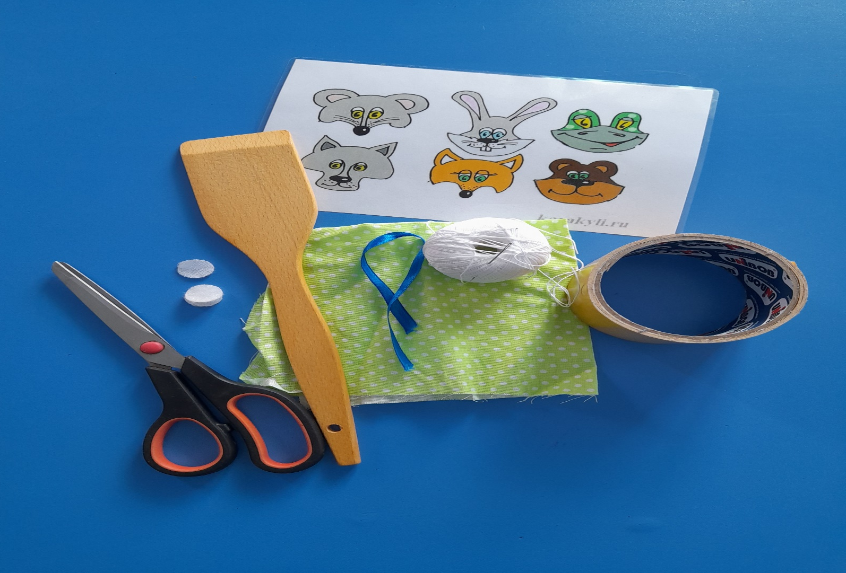
Пошаговый процесс работы:
Необходимые материалы и инструменты: · Деревянная лопатка; липучки, иголка, ножницы, нитки разноцветные; ткань для «платья» 30х35см; ленточки, пуговицы.

Slide 4
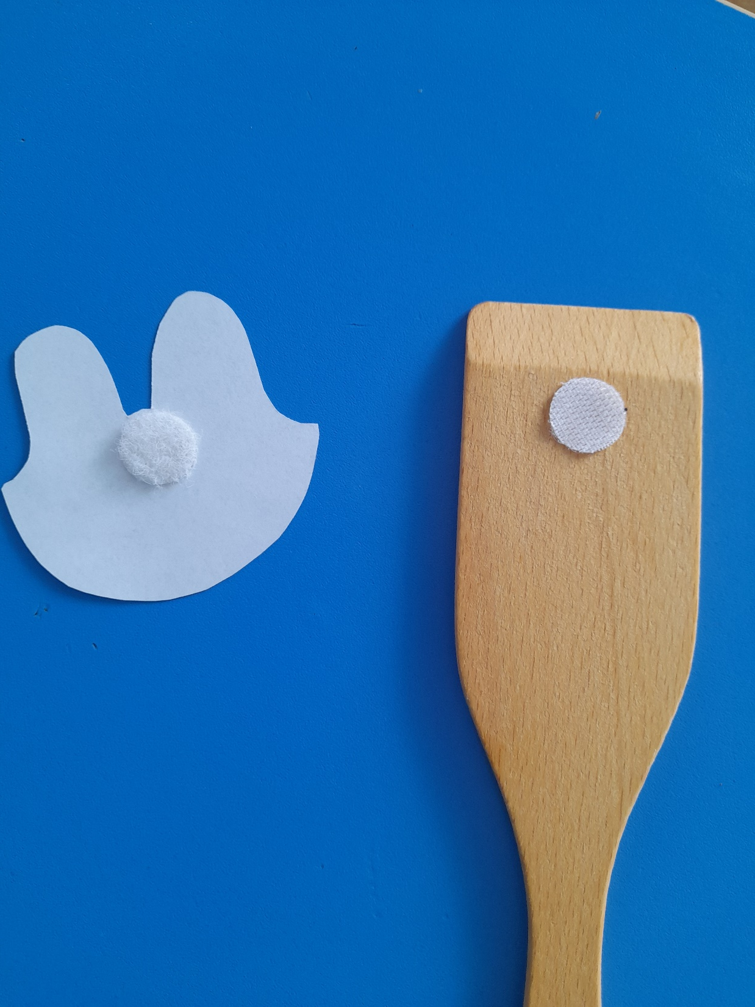
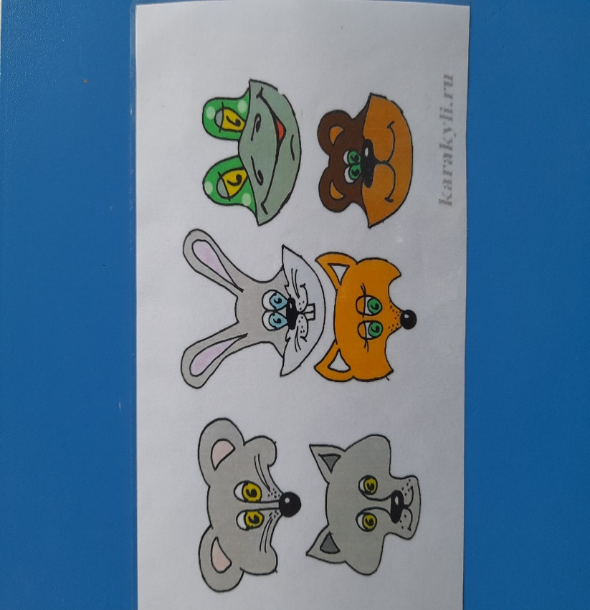
В начале вырезаем героя, наклеиваем на него липучку сзади, а на лопатку липучку клеем спереди .

Slide 5
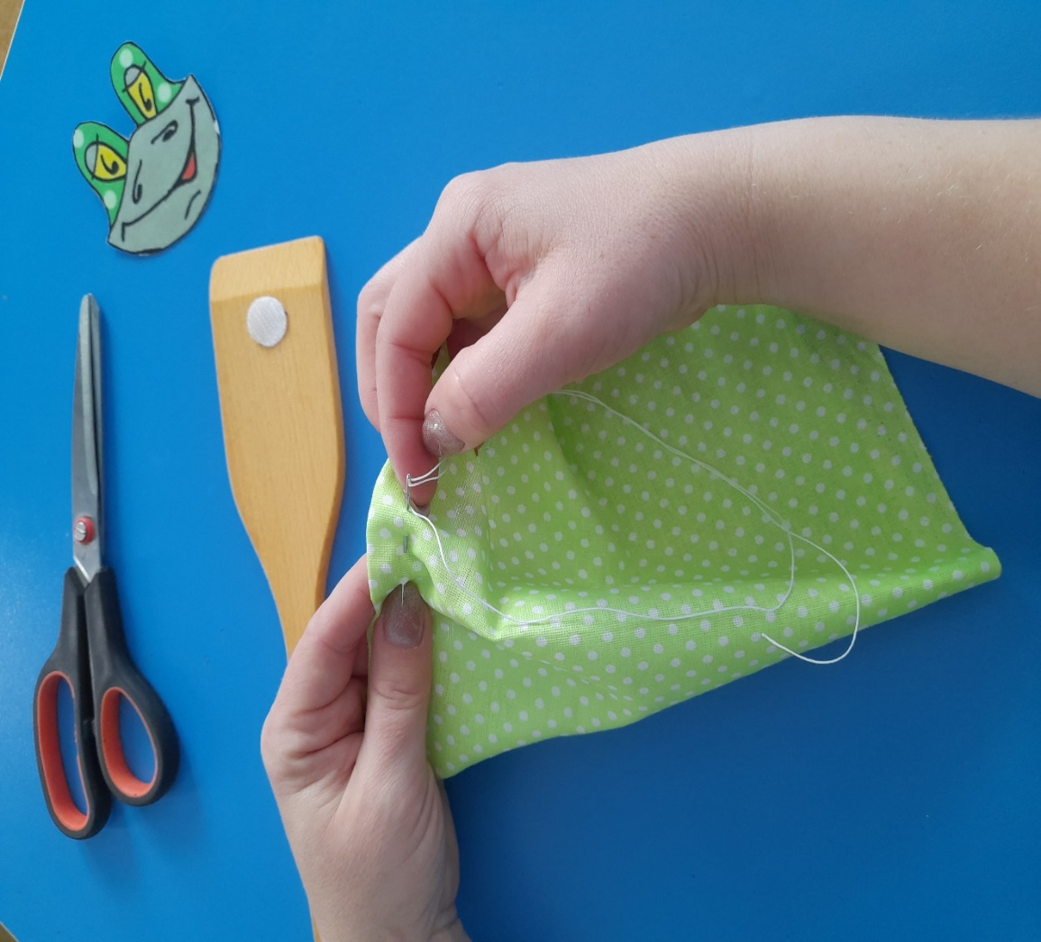
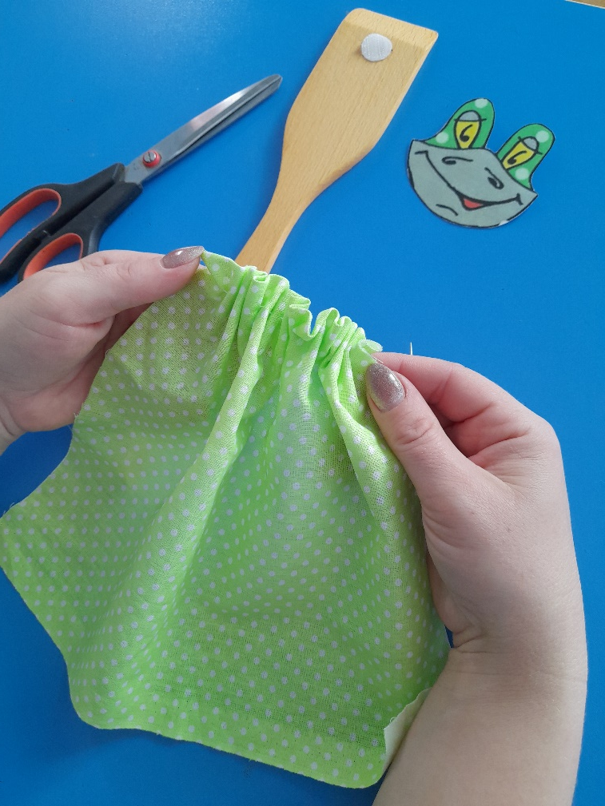
Взяв нужного размера ткань и подогнув край, мы с помощью иголки и ниткой прошиваем, затем стягиваем ткань -до получения красивых складок.

Slide 6
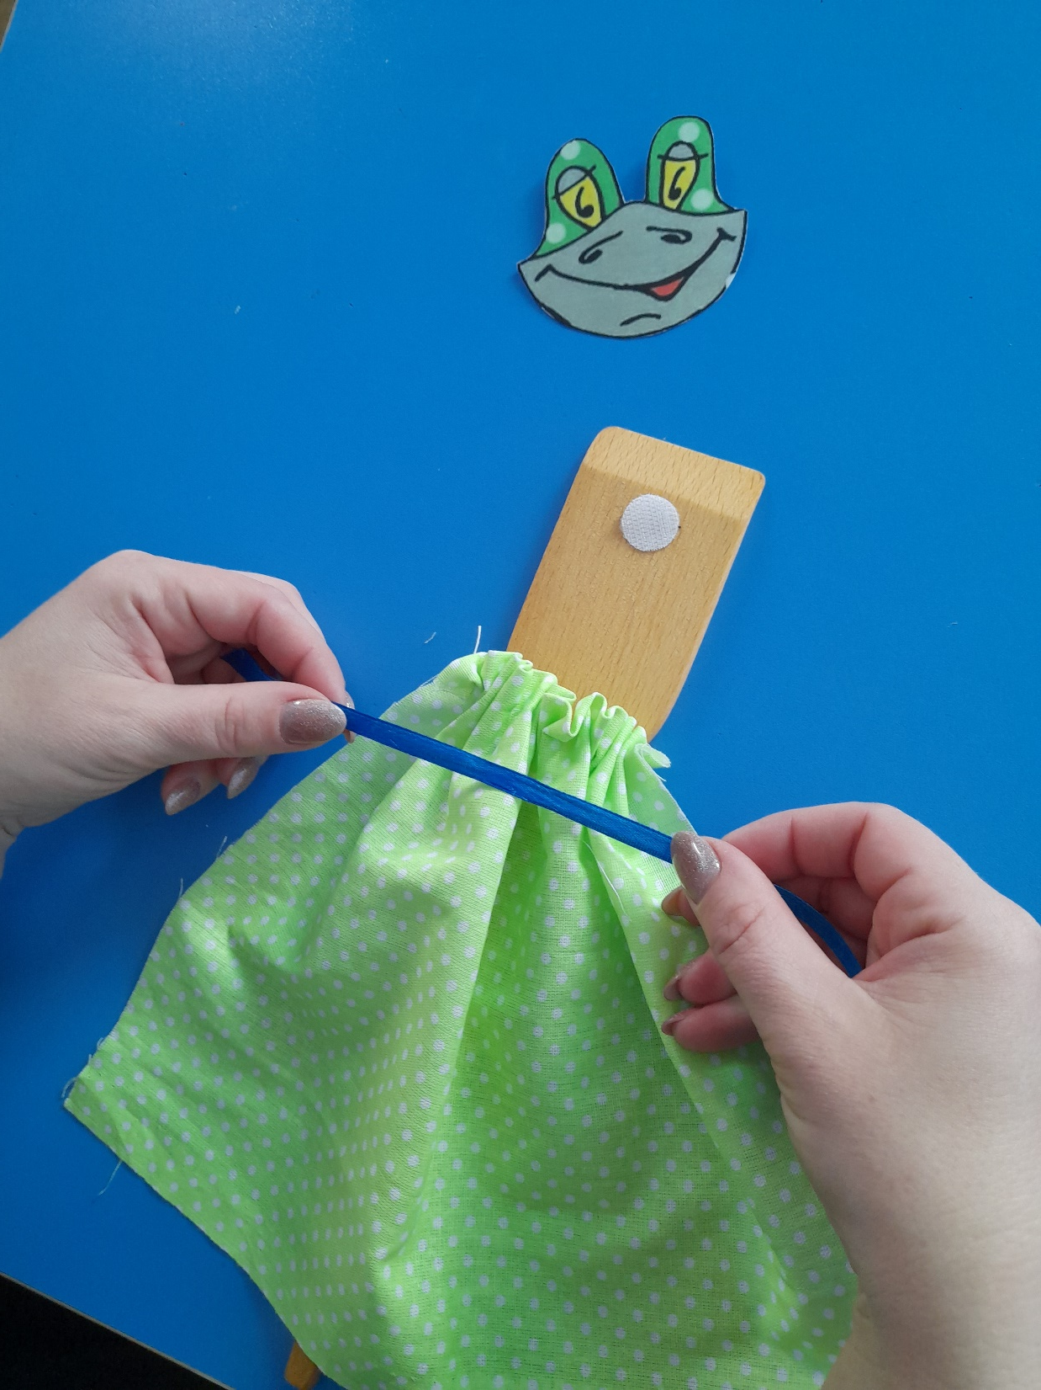
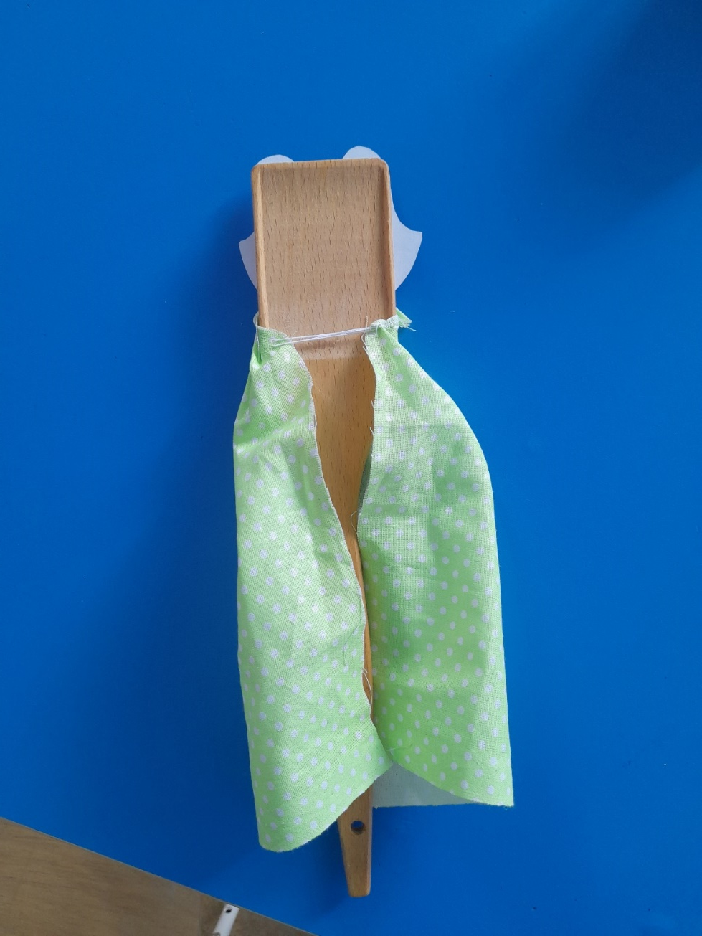
У нас получилось платье для куклы.
Примеряем его и закрепляем на шее лопатки.
Зашиваем платье с изнаночной стороны.

Slide 7
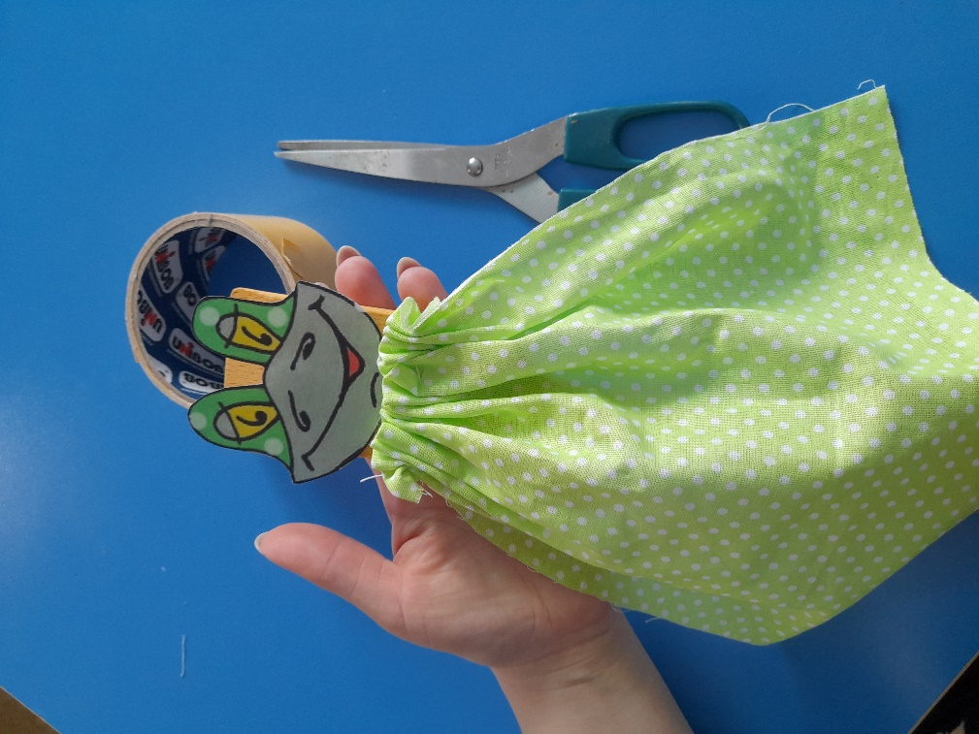
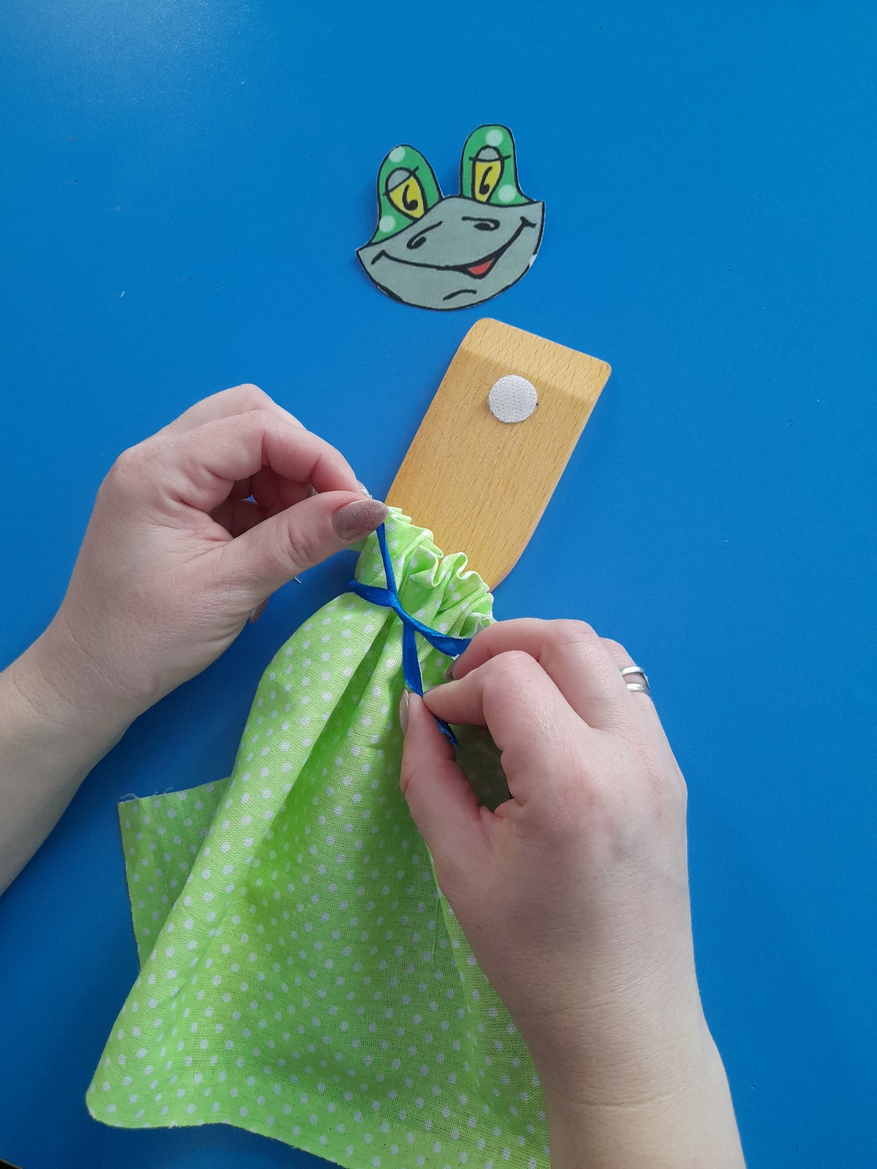
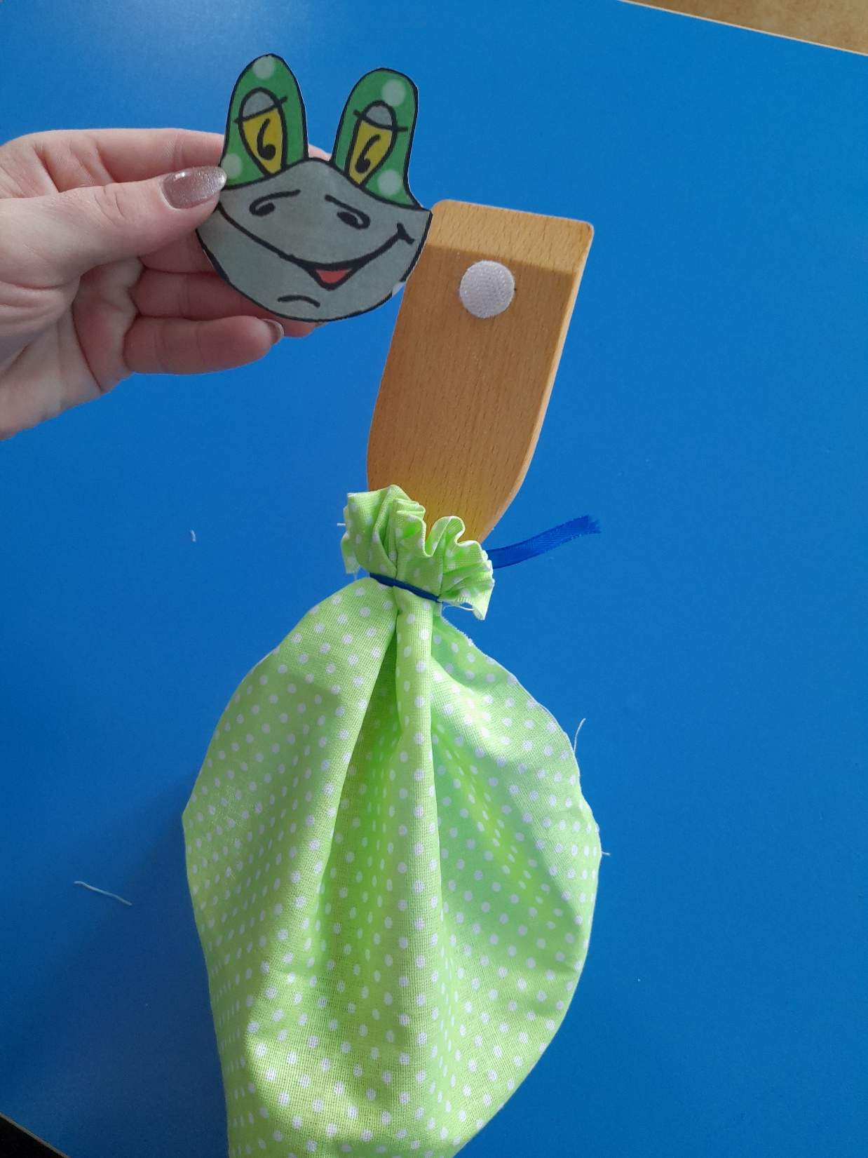
Соединяем все детали.
Украшаем платье тесьмой, лентой, стразами, пуговицами..

Slide 8
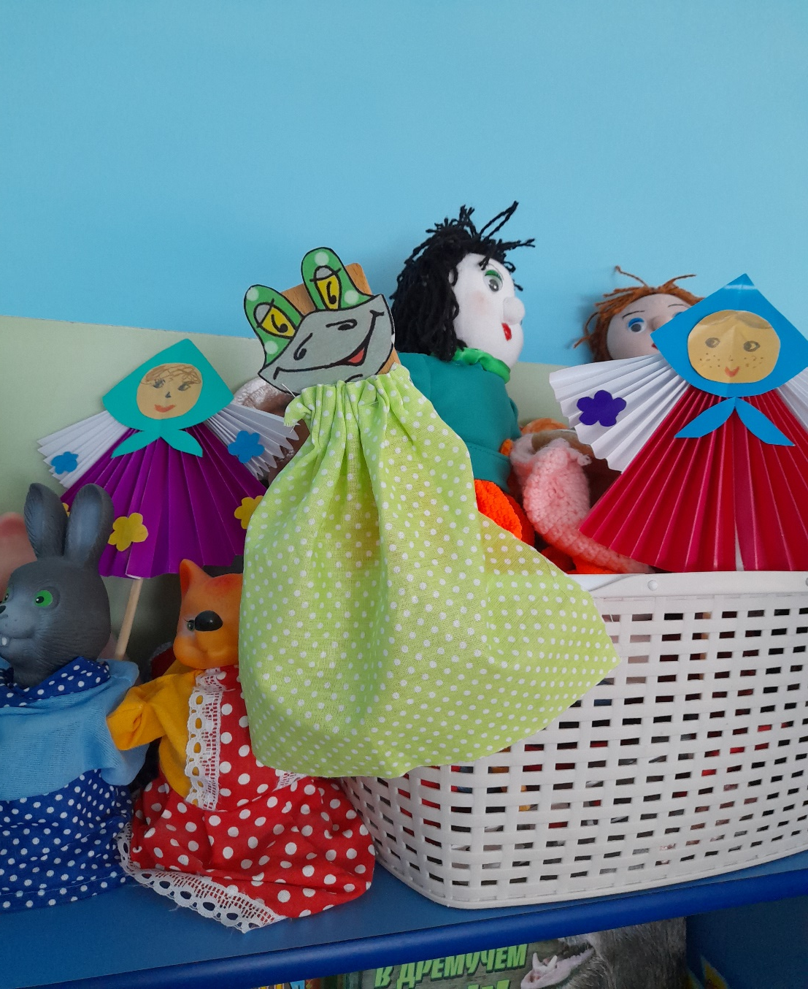
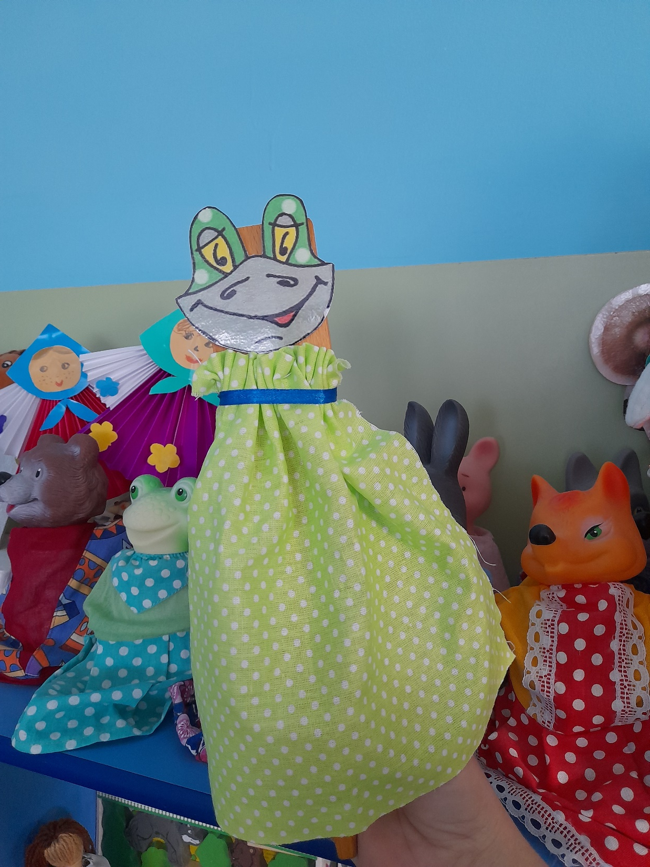
Технология изготовления данных кукол очень проста, ей может овладеть любой желающий. Процесс создания очень увлекателен.

Slide 9
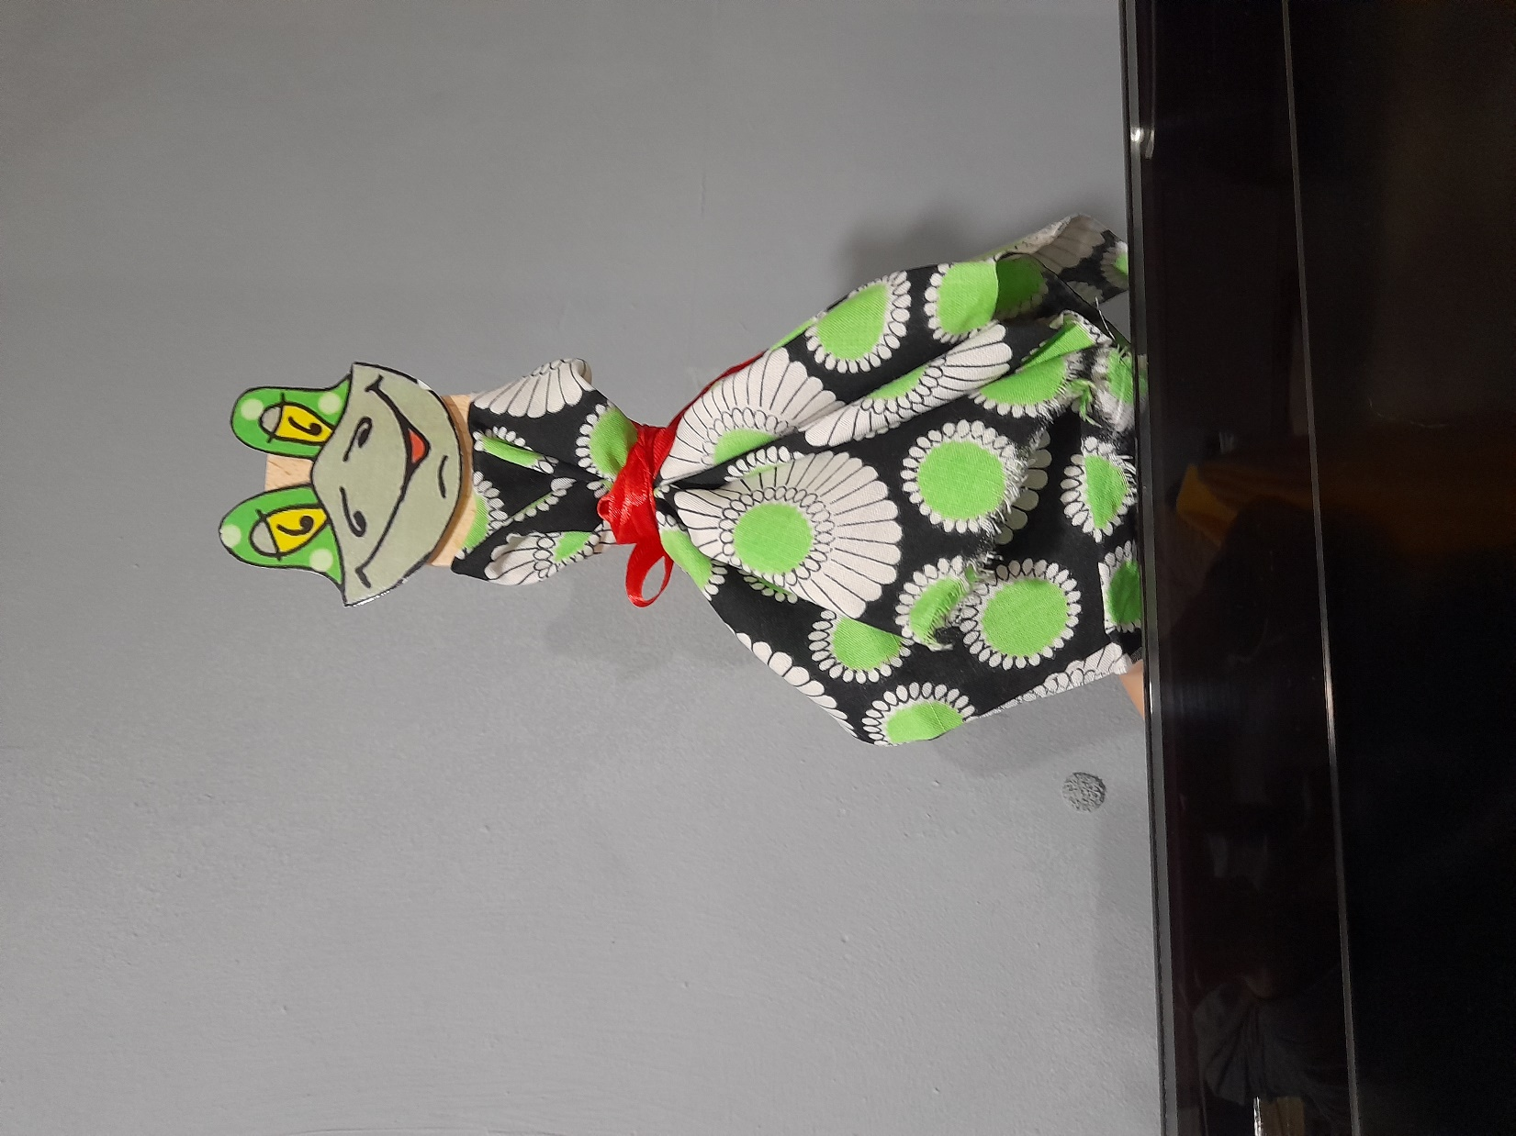
Спасибо за внимание

